Slide 4
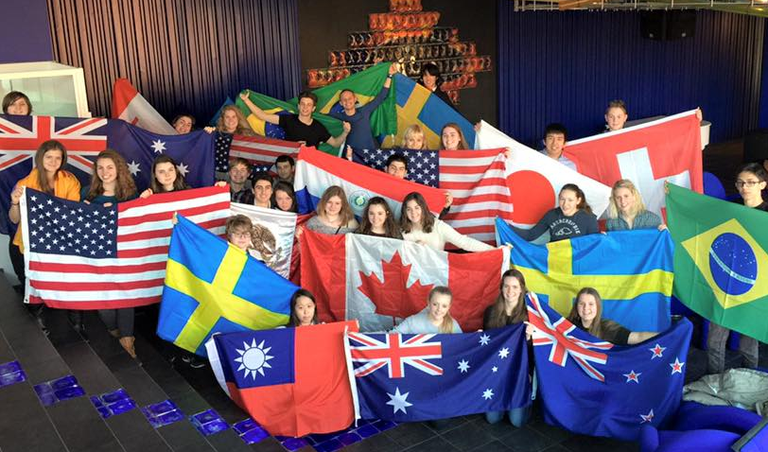
My dream is that every 17 year old could become an exchange student.
If the world could achieve this, there would be no more wars!
- Carl Wilhelm Stenhammar, fd. Världspresident för Rotary International -

Slide 5
ETTÅRSUTBYTET (15-17 ÅR)

Slide 6
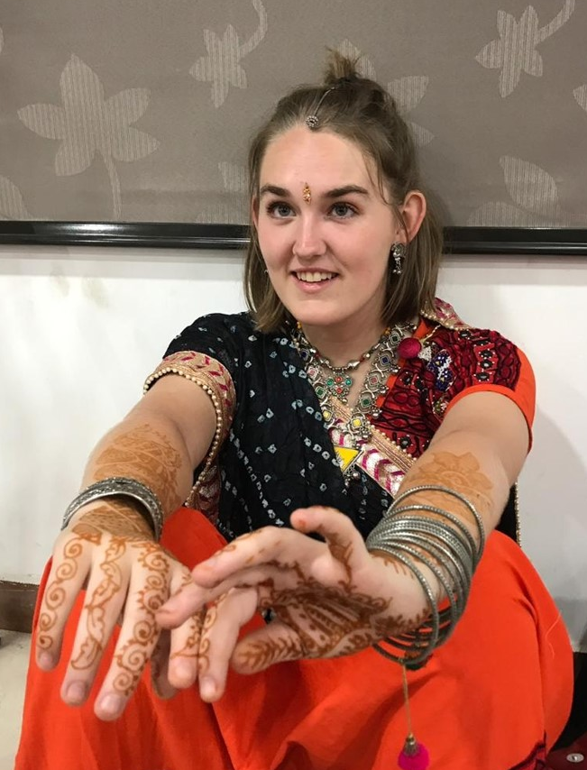
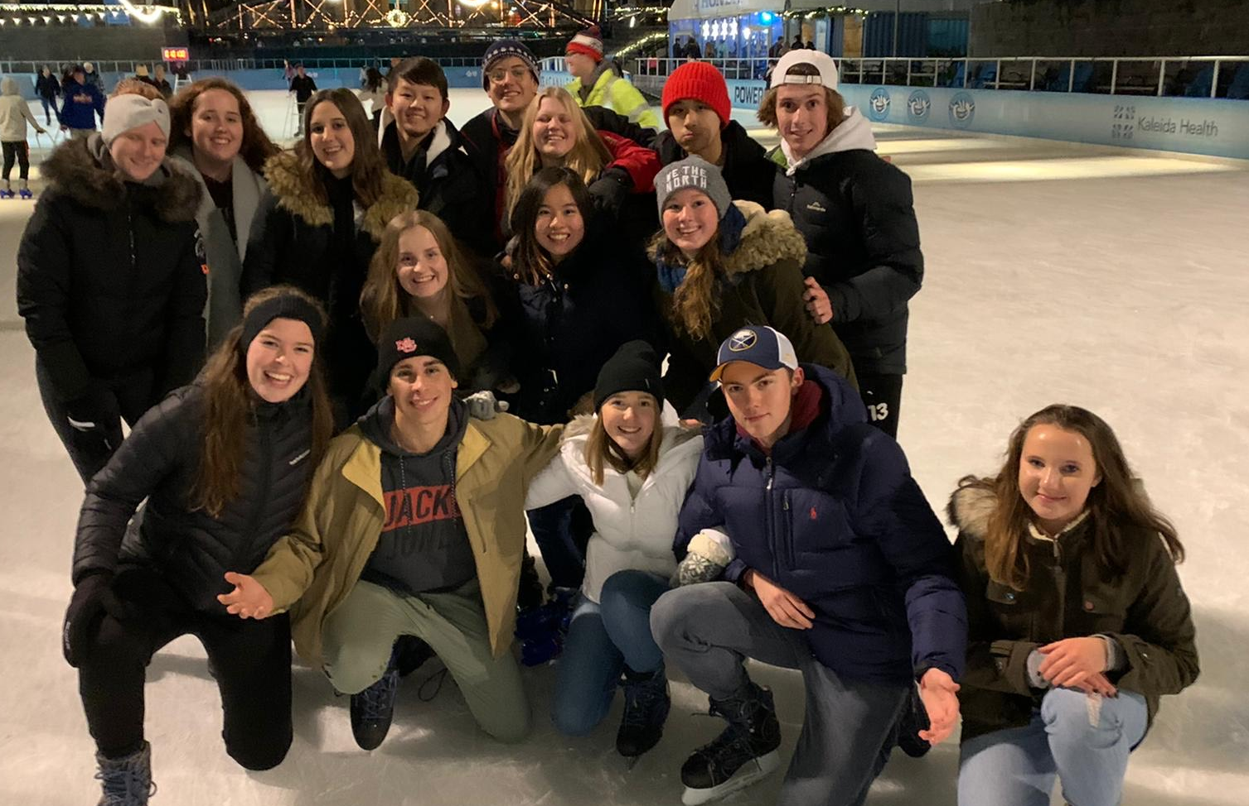
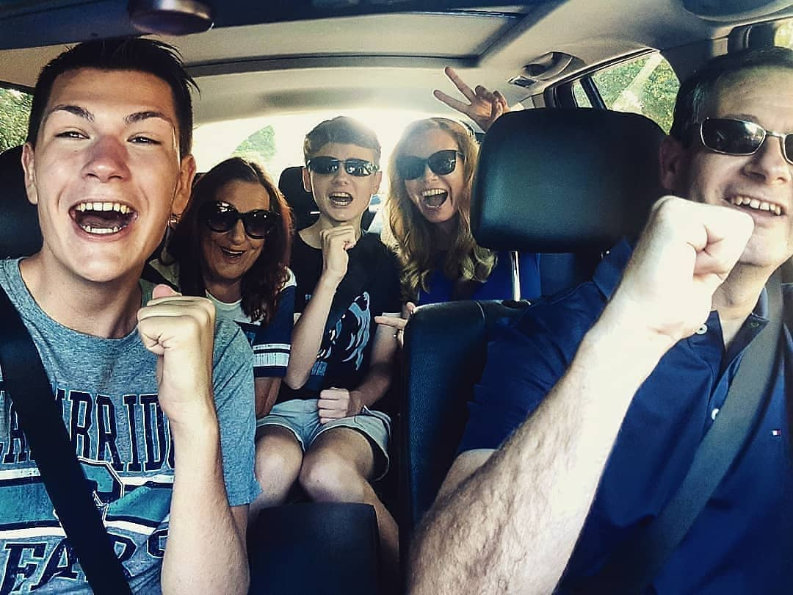
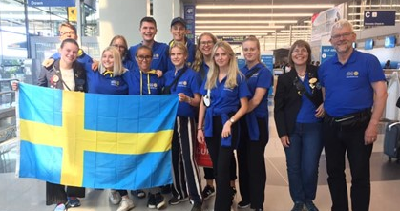
ETTÅRSUTBYTET (15-17 ÅR)
REGISTRERING SENAST 15 DECEMBER
REGISTRERINGSAVGIFT: 600 kr
PROGRAMAVGIFT: 55 000 kr Europa och 65 000 kr övriga länder
(Försäkring, kavaj, väska plus annan utrustning, administration, utbildning)
Inget krav på medlemskap i Rotary
FÖR ATT SÖKA BEHÖVS:
God hälsa
Motiverad
Rätt ålder 15-17 år
Föräldrars medgivande
Rotaryklubben: Värdfamiljer och skolplats tillgängliga för utländska utbytesstudenter i Sverige
EUROPA/AFRIKA
Österrike Belgien Frankrike Italien Schweiz Spanien Tyskland Sydafrika
ASIEN/OCEANIEN
Australien Sydkorea Indien Japan Taiwan Nya Zeeland
NORD/SYDAMERIKA
Brasilien Mexiko USA Kanada
Notes:
Ettårsutbytet Studieuppehåll efter 9:an, 1:an eller ev. 2:an (ca 60% reser ut mellan 1:an och 2:an) Ansökan hösten 2022 för läsåret 2023/2024 Kostnad 55 000/65 000 kr plus resan Kapacitet för ca 120 utresande från Sverige (ca 60 utresande från Sverige 2021/2022) Alla som söker får åka Läs mer i Viktiga fakta 1

Slide 7
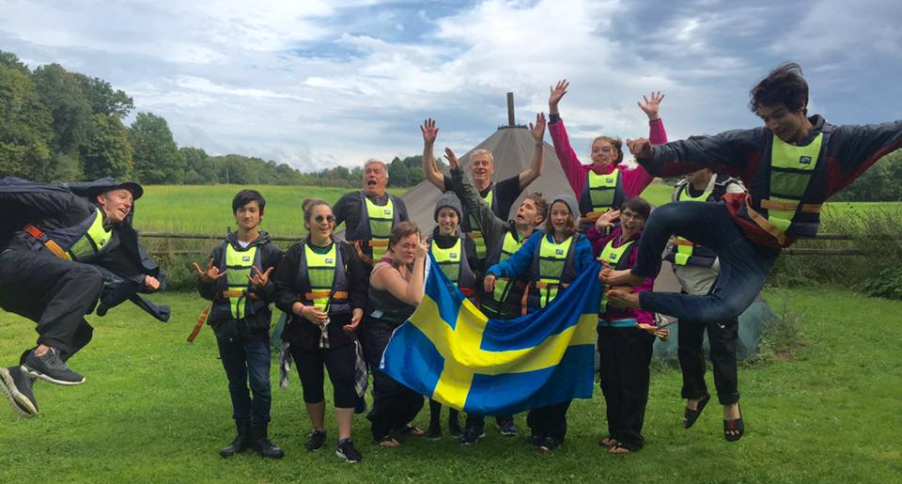
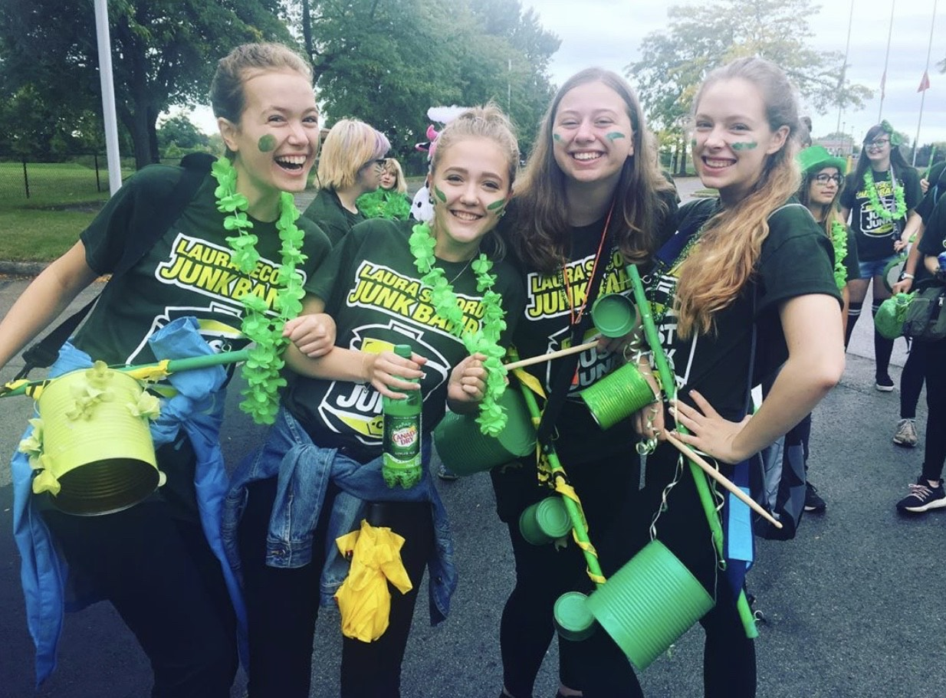
VÄNNER FÖR LIVET!
Kulturella upplevelser
Nya intryck
Förståelse för andras levnadsvillkor
Notes:
Som klubb, möjlighet att lära känna en ungdom från en annan kultur och ge studenten upplevelser för livet

Slide 8
Rotary är en ideell organisation
Trygghet är viktigt för oss
Säkerhet genom kontroller och certifiering
Brett kontaktnät och nätverk världen över
Notes:
Alla får information innan de reser iväg. Trygghet med rotarianer i sin närhet både i Sverige och i landet du kommer till.

Slide 9
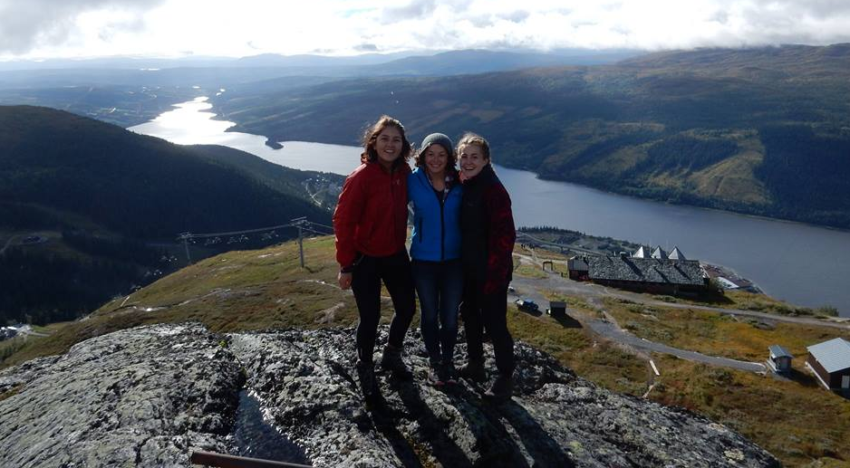
Utvecklande – Både för ungdom, klubb & värdfamilj
Språkträning
Leva i familj
Miljöombyte
Värdfamilj
Ansvarig i klubb som skickar iväg
Ansvarig i klubb som tar emot
Fart och fläkt
Nya vänner!
Notes:
Växer som människa, med nya erfareneter och nytt självförtroende

Slide 10
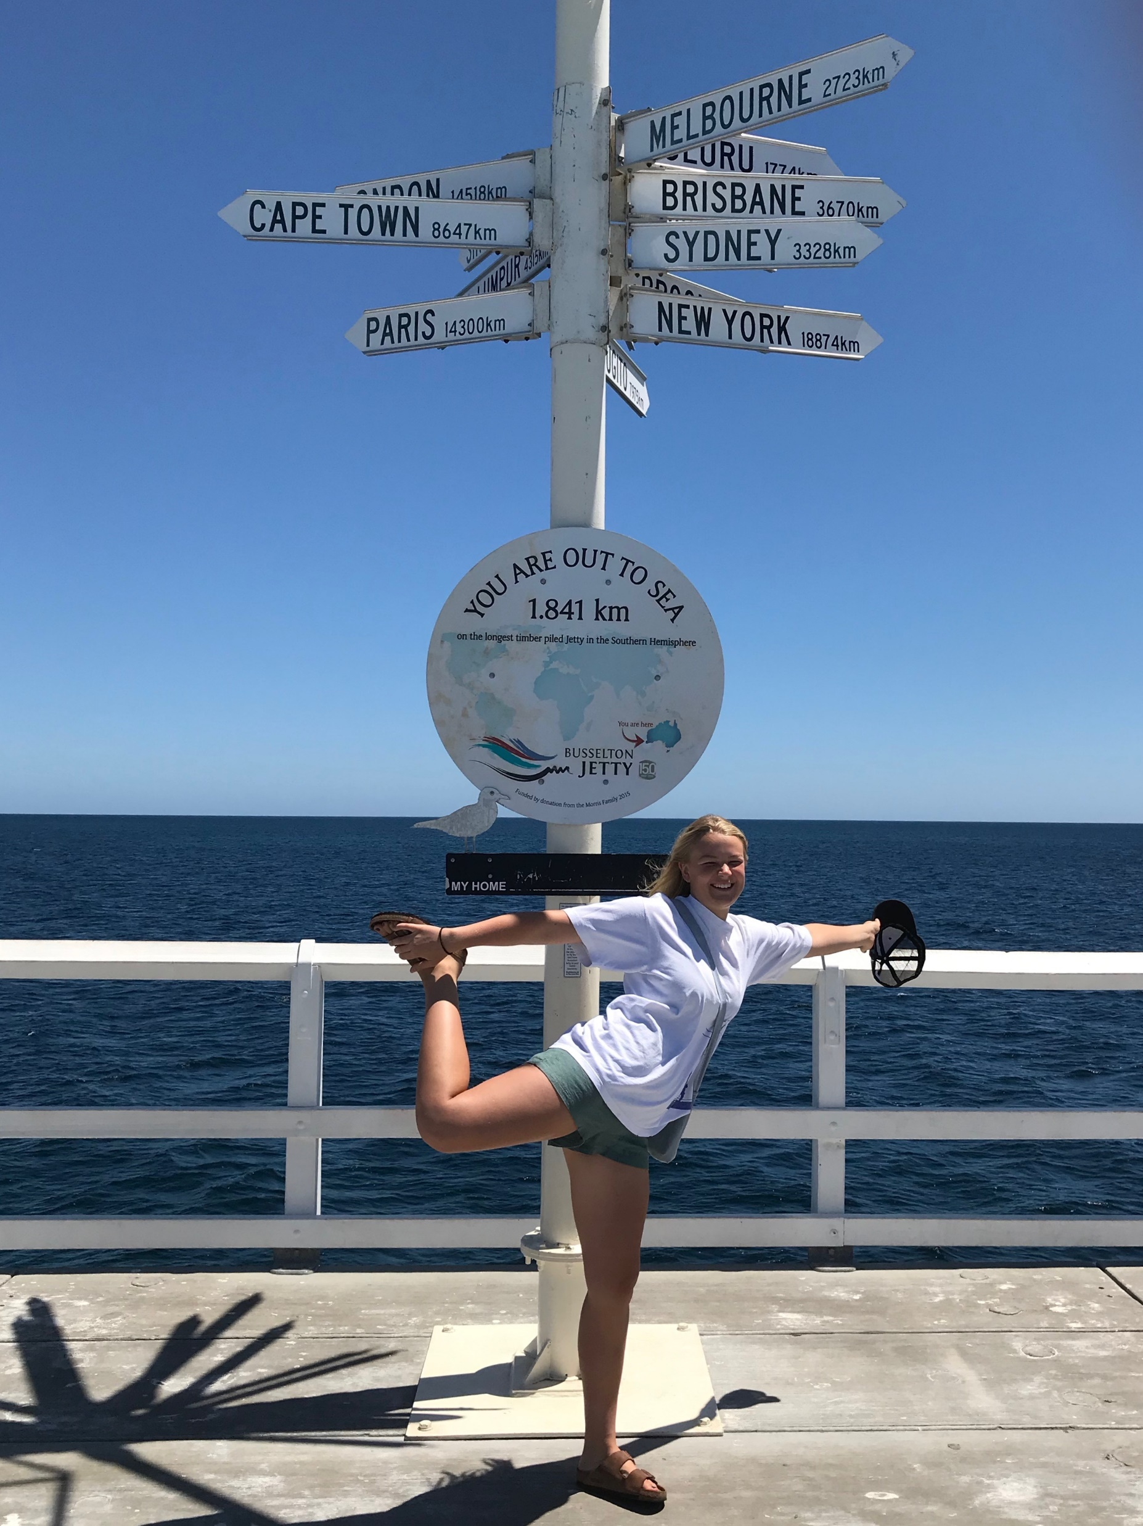
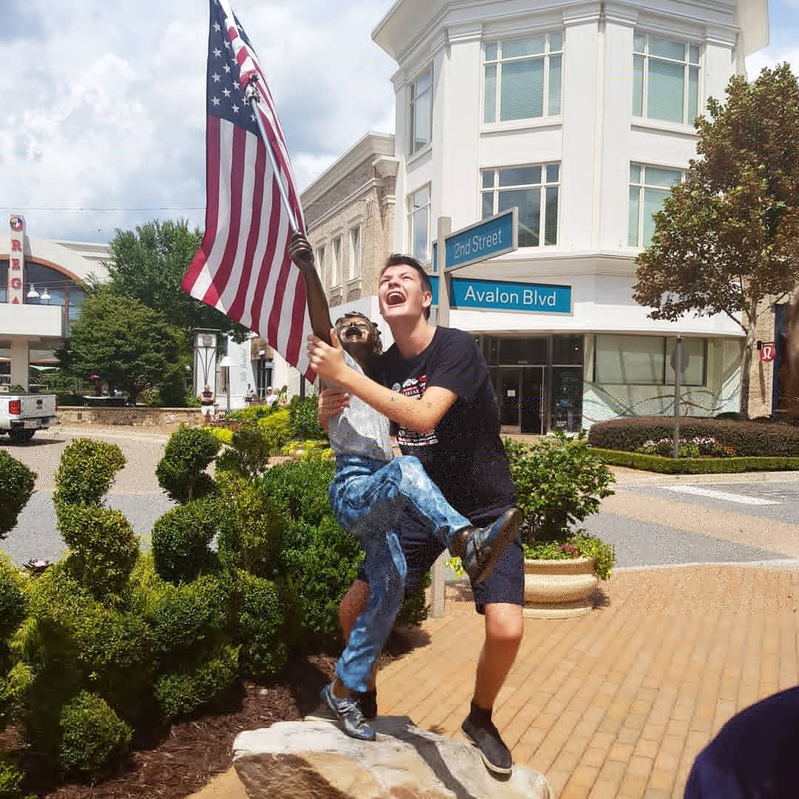
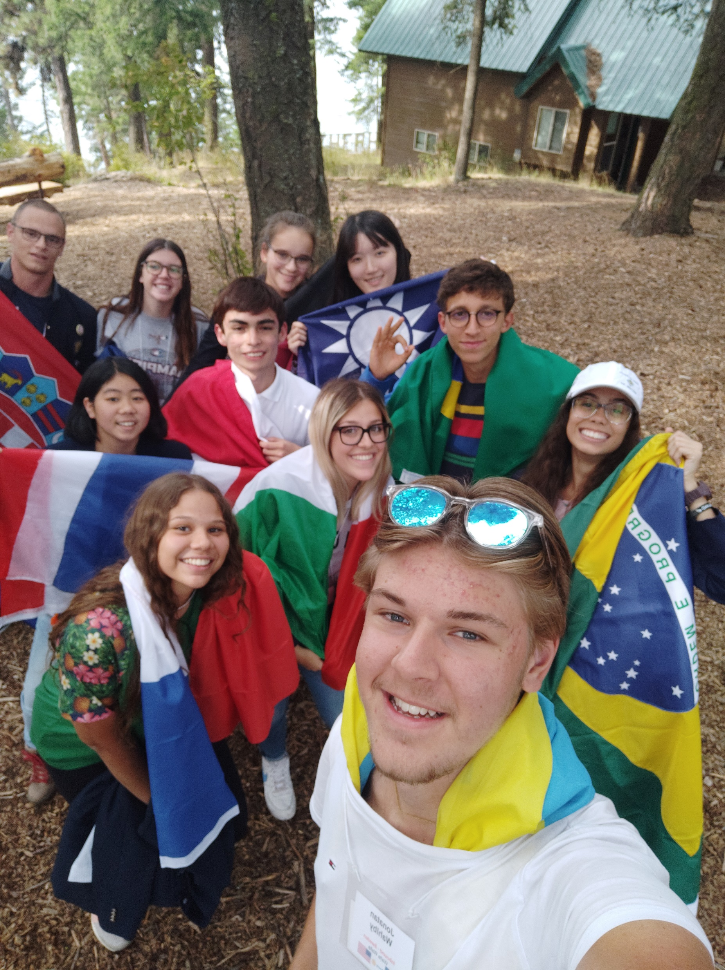
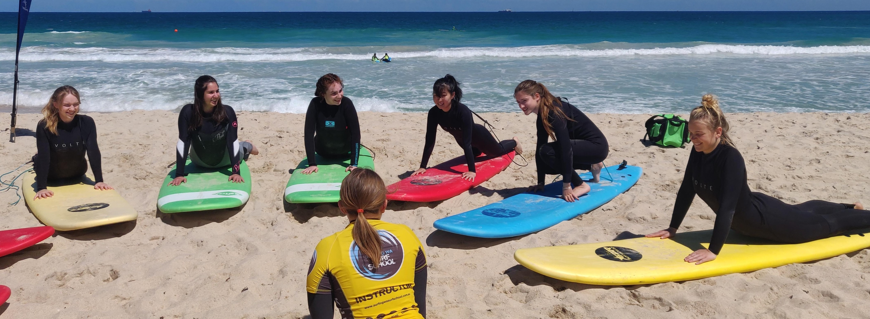
Vad säger ungdomarna?
Några citat:
Du får bara ett år! En chans.
Åk med tomma väskor!
Ta med något svenskt!
”Förlåt, att jag skickar det här så sent. Kanske kan jag skylla på att jag har så kul!!”
Notes:
De kommer ofta tillbaka på besök. Långvarig kontakt med vänner och värdfamilj

Slide 11
Sommarutbyte (15-18 år)

Slide 12
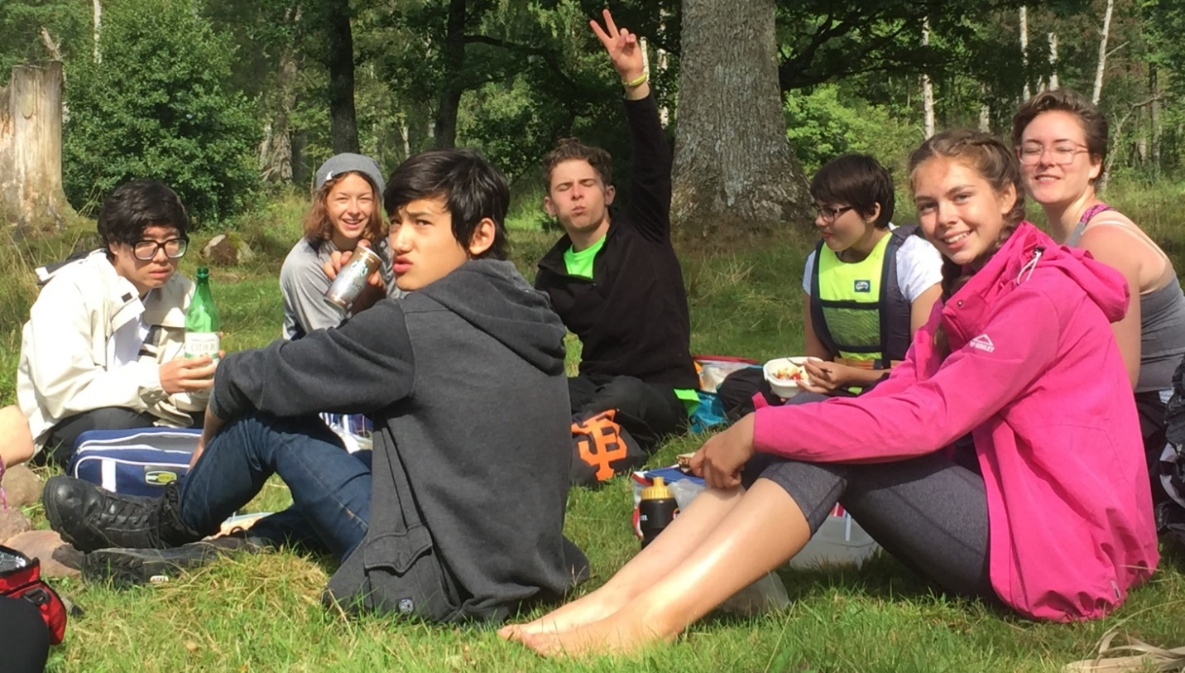
Sommarutbyte (15-18år)
Rotarys sommarutbyte
För dig som är utåtriktad och flexibel
Vill åka till ett annat land under några sommarveckor
Vi matchar ihop dig med en utbytes-student i ett annat land
Ni bor lika länge hos varandra
Du får genom värdfamiljen uppleva en ny kultur, träffa nya vänner och träna språk
Ansökan snarast, senast den 15 februari
Registreringsavgift: 300 kr
Programavgift: 6 000 kr
Försäkring ingår i avgiften
Rotaryklubb godkänner utbytet
Inget krav på medlemskap i Rotary
Notes:
Byte familj till familj. Några veckor hos varandra Sommarutbyte- ”familj-till-familj” ”språkresa med utbyte”
efter (8:an) ,9:an, 1:an eller 2:an Registrering snarast och ansökan senast den 15 mars för sommaren 2022. Klubben ska ha godkänt utbytet innan matchning kan ske.
Kostnad 300 kr registreringsavgift och 4800 kr programavgift plus resan och ev visum, vaccinationer

Slide 13
Läger (15-24 år)

Slide 14
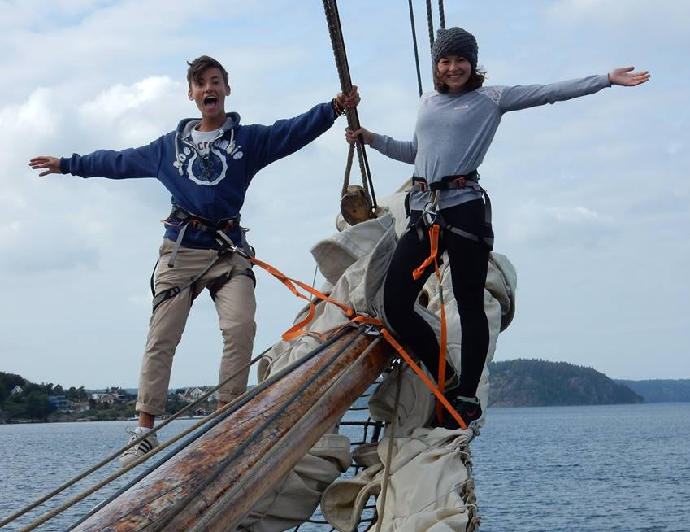
Läger: Fartfyllda dagar (15-24 år)
Rotarys läger
Med ungdomar i din egen ålder, alla från olika länder
Du behöver vara utåtriktad, bjuda på dig själv och prata engelska någorlunda obehindrat
Välja mellan ett 40-tal läger med olika teman: musik, sport, kultur mm
Först till kvarn!
Ansökan snarast, senast 15 mars
Registreringsavgift: 1 500 kr
Vissa läger är kostnadsfria, andra har en avgift som avgörs av arrangören
Inget krav på medlemskap i Rotary
Notes:
Läger med olika teman. Sammanställs under januari-mars. 1-3 veckor. Man bor i rotaryfamiljer, vandrarhem, skolor mm
Läger 40-tal läger i olika länder med teman som t.ex. musik, sport, kultur. Ålder: 15-24 år Registrering ska ske snarast och Ansökan 15 nov-15 mars sommaren 2022 Kostnad ca 1000 kr plus resan och ev lägeravgift (vissa läger är kostnadsfria andra har en viss avgift vilket avgörs av den som arrangerar lägret) Försäkring ingår i registreringsavgiften

Slide 15
Georgiastipendiet (18-24 år)

Slide 16
Georgiastipendiet (18-24 år)
Vilka kan söka?
Vara lägst 18 och högst 24 år när studieåret börjar 1 augusti (inget undantag!)
Sökande får inte vara gift eller förlovad, och får heller inte tidigare ha studerat i USA mer än högst fyra månader. Goda studieresultat från gymnasiet krävs
Rotaryklubbens uppgift
Som sökande ska du bli rekommenderad av en Rotaryklubb. Klubben ska efter intervju intyga att:
”A person of high ideals, good moral character, superior academic ability, outstanding leadership qualities, and will represent to the Rotarians of the State of Georgia the ideals of Rotary".
Komplett ansökan 15 augusti
Ansökan innehåller många steg med intervjuer och tester.
Tips! Sök gärna redan i februari, året innan du vill åka ut!
Inget krav på medlemskap i Rotary
Vad är Georgiastipendiet?
Utländska studenter har tilldelats stipendier årligen sedan 1946, sponsrade av Rotaryklubbarna i staten Georgia, USA
Stipendiet omfattar terminsavgifter för college, läromedel, kost och logi på campus samt ett mindre omkostnads-bidrag
Notes:
60-tal platser varje år. Terminsavgifter, Läromedel. Kost & Logi på campus. Mindre omkostnadsbidrag. Ska rekommenderas av Rotaryklubb. Studera på college i Georgia, USA under ett år!
Efter gymnasiet Ansökan senast 15 augusti året före
Terminsavgifter, läromedel, kost och logi på campus samt ett mindre omkostnadsbidrag. Klubbarna i Georgia som betalar OCH utser stipendiaterna

Slide 17
What to do & not to do..

Slide 18
Vad ska man göra? ”What to do – Attitude”
The six B” – gör det bästa av ditt utbyte!
Be first – se dig omkring, håll dig framme
Be curious – var nyfiken, intressera dig för allt omkring dig, visa intresse
Be on Purpose – när du gör något, gör det med inlevelse/hjärtat
Be grateful – kom ihåg att säga tack, bekräfta det andra gör för dig, det är uppmuntrande, god spiral
Be of service – hjälp till där du kan, osjälviskt ”Service above self” ger tillfredsställelse
Be here now – Njut av varje dag och stund, utnyttja tiden (Carpe diem)
Allt är inte roligt men gör det bästa av dagen!
Everything is not fun but make the best of each and every day – remember to smile!

Slide 19
Uppförandekod: Vad man inte får göra
”The four D’s”
Driving - Förbud mot att framföra motorfordon
Drugs - Förbud mot droger
Drinking - Förbud mot alkohol
Dating - Förbud mot dating
No decorating
No down loading
Även om du fyller 18 år är det Rotarys regler som gäller
Notes:
Viktiga fakta 2 (sid 12) 4D-vad man inte får göra
På sidan 13 finns förutom 4D några andra Donts som är viktiga att tänka på bl.a.
Ha inte en överlägsen och ovänlig attityd
Förvänta dig inte att saker och ting ska vara som hemma Stäng inte dörren till ditt rum Tänk på vilket sätt du jämför Sverige med ditt värdland

Slide 20
Var finns RYE i social media?

Slide 21
Här hittar du oss!
Rotarystudent.se
Facebook
Instagram
YouTube

Slide 22
Vad gör Rotarystudent unikt?
Rotary är en ideell organisation
Fredsarbete i det lilla formatet
Trygghet är viktigt för oss
Säkerhet genom kontroller och certifiering
Brett kontaktnät och nätverk världen över
Notes:
Alla får information innan de reser iväg. Trygghet med rotarianer i sin närhet både i Sverige och i landet du kommer till.

Slide 23
Notes:
Alla får information innan de reser iväg. Trygghet med rotarianer i sin närhet både i Sverige och i landet du kommer till.

